Slide 1
Муниципальное общеобразовательное учреждение
«Колесниковская средняя общеобразовательная школа
Вейделевского района Белгородской области»
Исследовательская работа по математике
Геометрия зрения
Выполнила: ученица 11 класса Лепетюха Светлана
Руководитель: Красноперов В.И., учитель математики

Slide 2
Актуальность исследования:
стремление углубить знания
об окружающем мире
Цель работы:
обнаружить взаимосвязь математики с
окружающим миром, а именно геометрии
и зрения

Slide 3
Задачи:
1.Показать зрительное восприятие
через геометрию
2.Рассмотреть особенности зрительного
восприятия
3.Показать практическое применение
геометрических знаний в окружающем
мире.

Slide 4
Объект исследования:
природные явления и зрительные иллюзии
Предмет исследования:
особенности зрительного восприятия

Slide 5
Гипотеза:
если изучить особенности зрительного
восприятия и овладеть ими, то
возникает объективная возможность
объяснить многие наблюдаемые
невооруженным глазом явления и
зрительные иллюзии ,
а так же решать задачи связанные с
углом зрения

Slide 6
Угол зрения

Slide 7
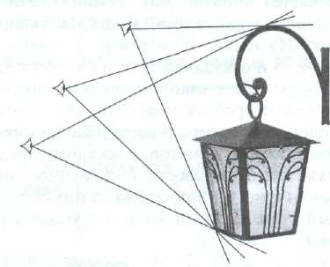
Угловой размер - величина непостоянная. Она зависит от размеров предмета и расстояния от глаза до предмета.

Slide 8
Угол зрения –
угол с вершиной в оптическом центре глаза,
под которым виден наблюдаемый предмет

Slide 9
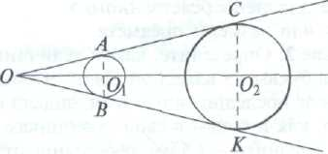
Вот так Луна закрывает Солнце во время солнечного затмения

Slide 10
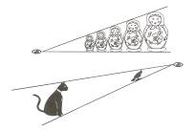
Маленькая матрешка закрывает большие
Мышка закрывает кошку

Slide 11
Особенность 1

Slide 12
Особенность 2
Для малого угла зрения видимая величина
предмета обратно пропорциональна
расстоянию от предмета до глаза.

Slide 13
.
Особенность 3
Существует предельное значение угла зрения –
наименьшее значение, при котором глаз способен
видеть раздельно две точки.

Slide 14
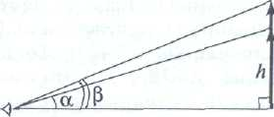
Особенность 4

Slide 15
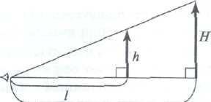
Особенность 5

Slide 16
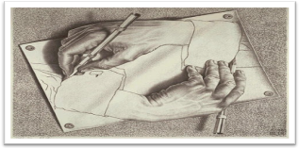
Зрительные иллюзии

Slide 18
Линии параллельны

Slide 19
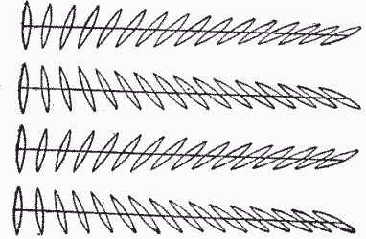

Slide 20
